Slide 1
Unterweisungsmodul
Prüfung von Ladesäulen und Ladeinfrastruktur

Slide 2
In diesem Modul lernen Sie unter anderem
Prüfung von Ladekabel nach VDE 0702 und VDE 0122-1 mit ICCB
Prüfung von Ladekabel VDE 0702 und VDE 0122-1 ohne ICCB
Erst- und Wiederholungsprüfung der Ladeinfrastruktur nach VDE 0100-600 /
VDE 0105-100/A1

Slide 3
Kommunikation zwischen Ladesystem und Fahrzeug
Erläuterungen und Anforderungen

Slide 4




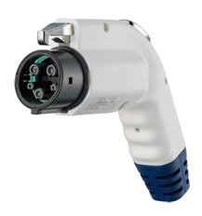
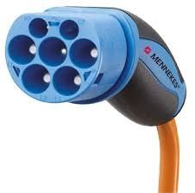
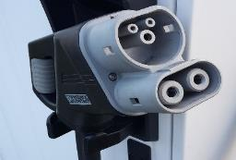
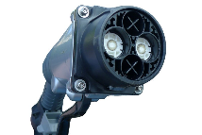

Standard Steckertypen
Typ 1
IEC 62196-2
Ladeleistung bis 7,4 kW
(weil einphasig)
Keine Verriegelung
EU-untypisch, nordamerikanisches 120/240 V Netz und asiatischer Raum
Typ 2
IEC 62196-2
Ladeleistung bis 22 kW
CCS Combo 2
IEC 62196-3
Combined Charging System
Ergänzt den Typ 2-Stecker mit zwei zusätzlichen Leistungskontakten um eine Schnellladefunktion. Unterstützt AC- und DC- Laden (Wechselstrom- und Gleichstromladen).
CHAdeMo
Schnellladesystem Japan
Ladesystemseite
Fahrzeugseite
Quelle: © MENNEKES Elektrotechnik GmbH & Co. KG

Slide 5
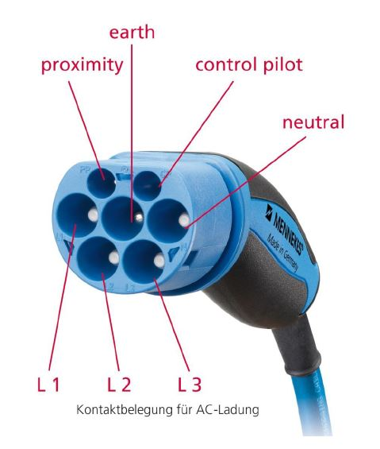
Kommunikation zwischen Ladesystem und Fahrzeug
Alle Ladesteckvorrichtungen Typ1 bis Typ 3 besitzen einheitliche Zusatzkontakte:
  PP Kontakt (Proximity Pilot)
  CP Kontakt (Control Pilot)
Quelle: © MENNEKES Elektrotechnik GmbH & Co. KG

Slide 6
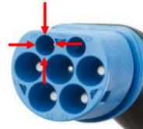
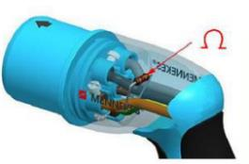
Kommunikation zwischen Ladesystem und Fahrzeug
PP Kontakt (Proximity Pilot)
  dient zur Ermittlung der maximalen Strombelastbarkeit des Ladekabels – Widerstandswert wird durch die Ladeelektronik ausgewertet
Widerstand | Strom | Querschnitt
∞ | Kein Kabel
1500 Ω | 13 A | 1,5 mm²
680 Ω | 20 A | 2,5 mm²
220 Ω | 32 A | 6,0 mm²
100 Ω | 63 A | 16,0 mm²
Quelle: © MENNEKES Elektrotechnik GmbH & Co. KG

Slide 7
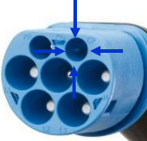
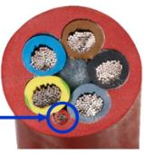
Kommunikation zwischen Ladesystem und Fahrzeug
CP Kontakt (Control Pilot)
  dient zur Kommunikation zwischen Fahrzeug und Ladestation und ist elektrisch durchverdrahtet
  Rückführung des CP Signals über den Schutzleiter –Schutzleiterüberwachung
  Kommunikationsübertragung Ladesystem <> Fahrzeug
  mittels PWM -Signal
Quelle: © MENNEKES Elektrotechnik GmbH & Co. KG

Slide 8
Kommunikation zwischen Ladesystem und Fahrzeug
Fahrzeugzustand | Funktionsprüfung
Status A | kein Fahrzeug angeschlossen
Status B | Fahrzeug angeschlossen, aber nicht bereit zum Laden
Status C | Fahrzeug angeschlossen und bereit zum Laden, Belüftung des Ladebereichs nicht gefordert
Status D | Fahrzeug angeschlossen und bereit zum Laden, Belüftung des Ladebereichs gefordert
Status E | Fehler - Kurzschluss CP – PE über interne Diode

Slide 9
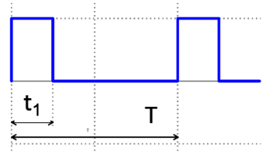
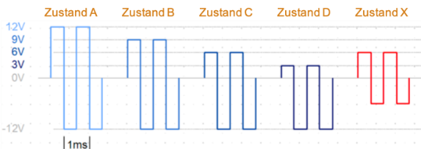
Kommunikation zwischen Ladesystem und Fahrzeug
PWM-Signal
  Ladestation erzeugt ein Rechtecksignal mit einer Frequenz von 1 kHz
  Der Laderegler erhält damit den maximalen Stromwert, den der Laderegler dem Stromnetz entnehmen darf.
    der Wert dafür wird bestimmt durch das Verhältnis von Impulsdauer (t₁) zur Periodendauer (T)
  Weiterhin kann die Ladestation erkennen, ob das Fahrzeug laden will und alle Parameter in Ordnung sind.
    Dazu wird, in Abhängigkeit vom Betriebszustand des Fahrzeugs, der Spannungswert des PWM-Signals beeinflusst
Quelle: R. O. E. GmbH

Slide 10
Prüfung von Ladekabeln
VDE 0702
VDE 0122-1

Slide 11
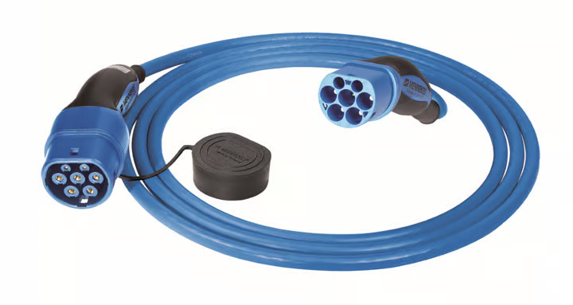
Prüfung
Ladekabel Mode 2
Prüfung mittels Prüfadapter für Ladekabel mit ICCB.
Ladekabel Mode 3
Prüfung mittels Prüfadapter für Ladekabel.
Quelle: © MENNEKES Elektrotechnik GmbH & Co. KG

Slide 12
Sichtprüfung
Ladekabel Mode 3 und 2 – Sichtprüfung
  einwandfreie Lesbarkeit von Aufschriften, die der Sicherheit dienen
  Bestimmungsgemäße Auswahl und Anwendung von Leitungen und Stecker
  Bedienbarkeit von Schaltern, Steuereinrichtungen, Einstellvorrichtungen
  äußere Mängel an der Anschlussleitung
  Mängel an Biegeschutz und Zugentlastung der Anschlussleitung
  Anzeichen von Überlastung und unsachgemäßem Gebrauch
  unzulässige Eingriffe und Änderungen
  ordnungsgemäßer Zustand der Schutzabdeckungen
  sicherheitsbeeinträchtigende Verschmutzung und Korrosion
  Schäden an Gehäusen

Slide 13
Messung Ladekabel Mode 2 mit ICCB
Messung | Messverfahren | Werte
Schutzleiterwiderstand (sofern technisch möglich!) | Messung der Niederohmigkeit des Schutzleiters mit min. 200 mA Prüfstrom | ≤ 0,3 Ω (mit Anschlussleitungen bis 5 m Länge) zzgl. 0,1 Ω je weitere 7,5 m bis max. 1,0 Ω
Isolationswiderstand | Aktive Leiter gegen Erde | ≥ 1,0 MΩ (Sekundärseite) Herstellerangaben beachten!
Schutzleiterstrom | Messung mit Stromzange (Direkt oder Differenz) | ≤ 3,5 mA
Einhaltung Auslösestrom und Auslösezeit PRCD | Auslöseprüfung PRCD | I_{∆NA} < I_{∆N} ≤ 0,3 s

Slide 14
Messung Ladekabel Mode 3
Messung | Messverfahren | Werte
Schutzleiterwiderstand | Messung der Niederohmigkeit des Schutzleiters mit min. 200 mA Prüfstrom | ≤ 0,3 Ω (mit Anschlussleitungen bis 5 m Länge) zzgl. 0,1 Ω je weitere 7,5 m bis max. 1,0 Ω
Isolationswiderstand | Aktive Leiter gegen Erde | ≥ 1,0 MΩ
Schutzleiterstrom | Messung mit Stromzange (Direkt oder Differenz) | ≤ 3,5 mA
Widerstandscodierung für Fahrzeugkupplung und Stecker nach VDE 0122-1 | Widerstandsmessung mit Multimeter oder Prüfgerät | 13 A Ladekabel 1,5 kΩ 20 A Ladekabel 680 Ω 32 A Ladekabel 220 Ω 63 A Ladekabel 100 Ω

Slide 15
Messung Schutzleiterwiderstand
Bei Geräten mit einem Nennstrom > 16 A muss der Grenzwert anhand
der Leiterlänge, des Leiterquerschnittes und des Materials des Leiters berechnet werden!
  Geräte mit Anschlussleitung bis 5 m: ≤ 0,3 Ω
  Je weitere 7,5 m: + 0,1 Ω
  Grenzwert: ≤ 1 Ω
Quelle: R. O. E. GmbH

Slide 16
Messung Schutzleiterwiderstand
Messung Schutzleiterwiderstandes ICCB mit PE gegensinnig
Quelle: © Metrel GmbH

Slide 17
Isolationswiderstandsmessung
Messung mit Isolationsmessgerät nach VDE 0413:
  U = min. 500 V
  RISO ≥ 1 MΩ (Ladekabel)
  RISO ≥ 1 MΩ Sekundär (Ladekabel mit ICCB)
Bei Ladekabeln mit ICCB kann es aufgrund der Elektronik primärseitig zu niedrigen Isolationswerten kommen. Herstellerinformationen beachten!
L1
L2
L3
N
PE
L
N
Ladekabel
ICCB
R
W
R
W
I
s
o
I
s
o
U
U
_
_
Quelle: R. O. E. GmbH

Slide 18
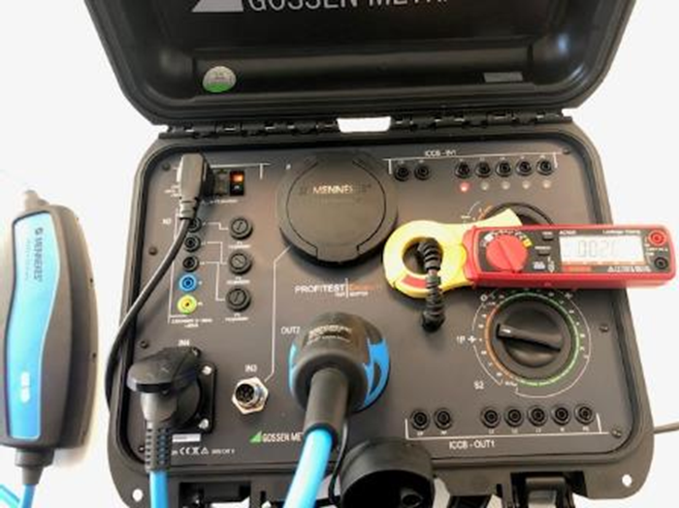
Messung des Schutzleiterstromes
Der Schutzleiterstrom darf 3,5 mA nicht überschreiten.
  Mögliche Messverfahren
  Direktes Messverfahren
  Differenzstrommessverfahren
Die Messung muss in beiden Steckerpositionen erfolgen.
Quelle: © Gossen Metrawatt GmbH

Slide 19
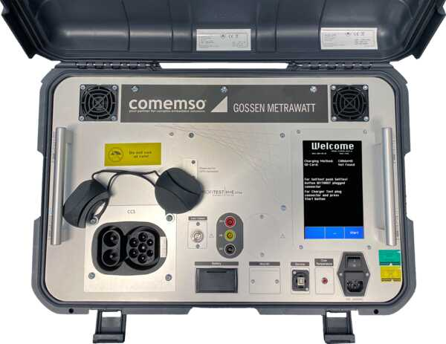
Auslösestrom und Auslösezeit PRCD
Bei der Fehlerstrom-Schutzeinrichtung mit einem Bemessungsdifferenzstrom von max. 30 mA muss messtechnisch nachgewiesen werden, dass die Auslösung bei einem Differenzstrom von 30 mA spätestens nach 0,3 s erfolgt.
Quelle: © Gossen Metrawatt GmbH

Slide 20
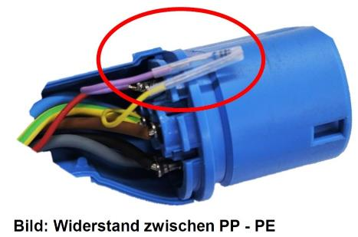
Ladekabel Mode 3 - Strombelastbarkeit der Ladeleitung
Auf Grund der unterschiedlichen Strombelastbarkeit der Ladeleitungsgarnituren sind gemäß VDE 0122-1 (IEC 61851) Widerstandsnennwerte Rc zwischen PP und PE definiert.
Widerstand | Strom | Querschnitt
∞ | Kein Kabel
1500 Ω | 13 A | 1,5 mm²
680 Ω | 20 A | 2,5 mm²
220 Ω | 32 A | 6,0 mm²
100 Ω | 63 A | 16,0 mm²
Quelle: © MENNEKES Elektrotechnik GmbH & Co. KG

Slide 21
Ladekabel Mode 2
Erprobungen | Funktionen | Ergebnis
Einstellung des Ladestroms (Sofern möglich) | Funktionsprüfung 6 A am ICCB 8 A am ICCB 10 A am ICCB 13 A am ICCB 16 A am ICCB | Ja / Nein
Funktionsprüfung der Abschaltung mittels Adapter | Unterbrechung L Unterbrechung N Unterbrechung PE Vertauschung L-PE Fremdspannung U extern auf PE | Ja / Nein

Slide 22
Ladekabel Mode 2
Fahrzeugzustand | Funktionsprüfung | Ergebnis
Status A | kein Fahrzeug angeschlossen | Ja / Nein
Status B | Fahrzeug angeschlossen, aber nicht bereit zum Laden | Ja / Nein
Status C | Fahrzeug angeschlossen und bereit zum Laden, Belüftung des Ladebereichs nicht gefordert | Ja / Nein
Status D | Fahrzeug angeschlossen und bereit zum Laden, Belüftung des Ladebereichs gefordert | Ja / Nein
Status E | Fehler - Kurzschluss CP – PE über interne Diode | Ja / Nein

Slide 23
Konduktives Laden von Elektrofahrzeugen
Erläuterungen und Anforderungen

Slide 24
Ladestation
Eine Ladestation ist ein zum Laden von Elektrofahrzeugen vorgesehenes Betriebsmittel gemäß IEC 61851, das folgende wesentliche Elemente enthält:
  Steckvorrichtung,
  Leitungsschutz,
  Fehlerstrom-Schutzeinrichtung (RCD),
  Leistungsschalter,
  Sicherheits-Kommunikationseinrichtung (PWM).
Abhängig vom Einsatzort können ggf. noch weitere Funktionseinheiten wie Netzanschluss und Zählung hinzukommen.

Slide 25
Planung von Ladestationen
Forderungen der Technischen Anschluss Regel (TAR)
  Ladeeinrichtungen für Elektrofahrzeuge müssen beim örtlichen Netzbetreiber angemeldet werden. Dazu sind alle Betreiber von Ladeeinrichtungen im öffentlichen sowie im privaten Raum seit der Änderung der Niederspannungsanschlussverordnung im März 2019 verpflichtet!
  Zur Umsetzung dieser Vorgabe wurde die VDE-Anwendungsregel „TAR-Niederspannung“ (VDE-AR-N 4100), die den Anschluss und Betrieb von Bezugsanlagen am Niederspannungsnetz regelt, aktualisiert.
  Die Anmeldung ist erforderlich für Ladeeinrichtungen von Elektrofahrzeugen mit einer Bemessungsleistungen ≥ 3,6 kVA, durch den beauftragten Elektroinstallateur vor der Errichtung.

Slide 26
Planung von Ladestationen
Anforderungen an den Installationsort:
  Das Fahrzeug muss ohne Verwendung von Verlängerungsleitungen oder Kabeltrommeln angeschlossen werden können.
  Freistehende Ladesäule: ausreichende Standfestigkeit, Bodenbeschaffenheit beachten.
  Wallbox: Wandstärke und -material für Tragfähigkeit und Befestigung geeignet.
  In feuergefährdeten Betriebsstätten nach VDE 0100-420 sowie explosionsgefährdeten Bereichen dürfen keine Ladestationen installiert werden.
  Garagenverordnung des Bundeslandes beachten!

Slide 27
Planung von Ladestationen
Leistungsbedarf und Gleichzeitigkeitsfaktor:
  Der Gleichzeitigkeitsfaktor des Endstromkreises, welcher einen Anschlusspunkt versorgt (z. B. die Steckdose), muss als 1 angenommen werden.
  Es wird davon ausgegangen, dass im Normalbetrieb jeder Anschlusspunkt mit seinem vorgesehenen Betriebsstrom betrieben wird.
  Der Gleichzeitigkeitsfaktor des Verteilerstromkreises, welcher mehrere Anschlusspunkte versorgt, kann bei Vorhandensein von Laststeuerung reduziert werden.
  Jeder Anschluss für ein Elektrofahrzeug muss aus einem eigenen Stromkreis versorgt werden.

Slide 28
Planung von Ladestationen
Auftreten von Wasser:
  Falls der Anschlusspunkt im Freien installiert ist, müssen die Betriebsmittel mit einer Schutzart von mindestens IP X4 ausgewählt werden, um sie gegen Spritzwasser zu schützen.
Auftreten von festen Fremdkörpern:
  Falls der Anschlusspunkt im freien installiert ist, müssen die Betriebsmittel mit einer Schutzart von mindestens IP 4X ausgewählt oder versehen werden, um einen Schutz gegen Eindringen von sehr kleinen Gegenständen sicherzustellen.

Slide 29
Planung von Ladestationen
Mechanische Beanspruchung:
  Betriebsmittel, die in öffentlich zugänglichen Bereichen und auf Parkplätzen errichtet werden, müssen gegen mechanische Beanspruchung geschützt sein.
  Der Schutz muss erreicht werden durch eine oder mehrere der nachfolgenden Maßnahmen:
    Die Position oder der Standort der Betriebsmittel muss so ausgewählt werden, dass Beschädigungen durch jede angemessen vorhersehbare Beanspruchung vermieden werden.
    Vorsehen eines örtlichen oder eines allgemeinen mechanischen Schutzes.
    Im öffentlichen Bereich muss eine Schlagfestigkeit von mindestens IK 10 erreicht werden.

Slide 30
Prüfung der Ladeinfrastruktur
VDE 0100-600
VDE 0105-100/A1

Slide 31
Sichtprüfung
Zustand oder Eigenschaft | Besichtigungsobjekte
Gehäuse der Anlage | Erkennbare Schäden oder Mängel Stand- und Verankerungsbefestigung
Umhüllung, Gehäuse der Anlage, evtl. Kabel und Stecker | Äußere Einflüsse am Standort, Eignung für Aufstellungsort
Gehäuse, Steckverbindungen | Schutz gegen Eindringen von Wasser, Feuchtigkeit oder Gegenstände
Steckdosenmechanismus | Ungehinderter Wasserablauf
Vorhandener Berührungsschutz | Schutz gegen direktes Berühren
Schutzleiter, Potenzialausgleich | Querschnitt, Kennzeichnung, sicherer Anschluss, richtige Verlegung, Schutz gegen indirektes Berühren
Überstromschutz | Zuordnung Leiterquerschnitt

Slide 32
Sichtprüfung
Zustand oder Eigenschaft | Besichtigungsobjekte
Zusätzlicher Schutz | Vorhandensein, richtige Auswahl
Schaltpläne, Dokumentation | Vorhandensein, vollständig
Festlegungen des Herstellers | Erfüllt, vollständig
Erdungsanlage | Zustand, Anschlüsse
Beschriftungen, Hinweise | Vorhandensein, lesbar
Anschlussraum | Verschmutzung, Tierbesiedelung
Filter für Lüfter | Luftdurchlässigkeit, Verschmutzung

Slide 33
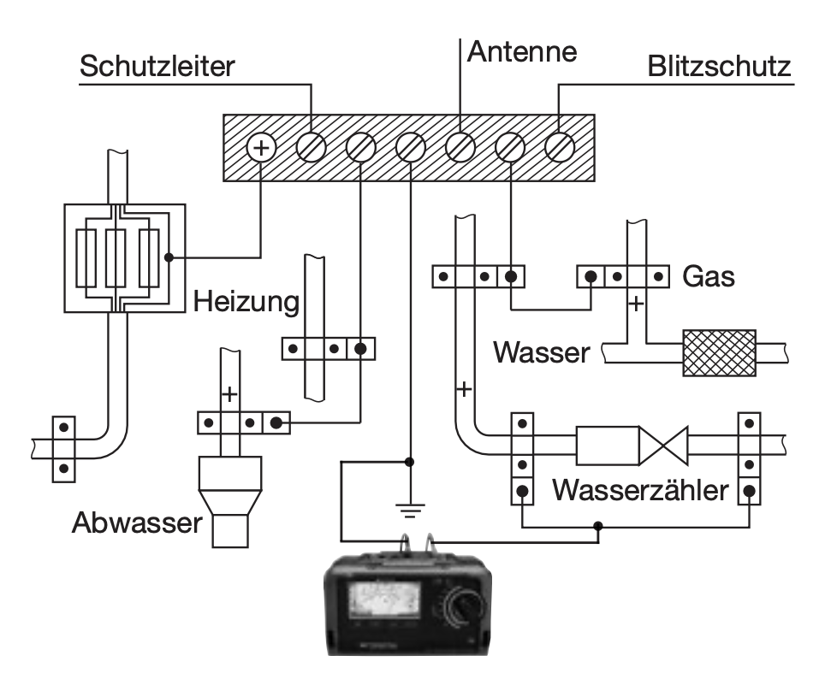
Niederohmigkeit des Schutzleitersystems
Widerstandsmessung
des Schutzleiters unter
der Beachtung von
  Querschnitt
  Leitermaterial und
  Länge
Anschlussstellen an
ortsfesten Geräte und
Installationsmaterialien sowie
Steckkontakte für
ortsveränderliche Geräte
sollten eine widerstandslose Verbindung herstellen.
Quelle: © Gossen Metrawatt GmbH

Slide 34
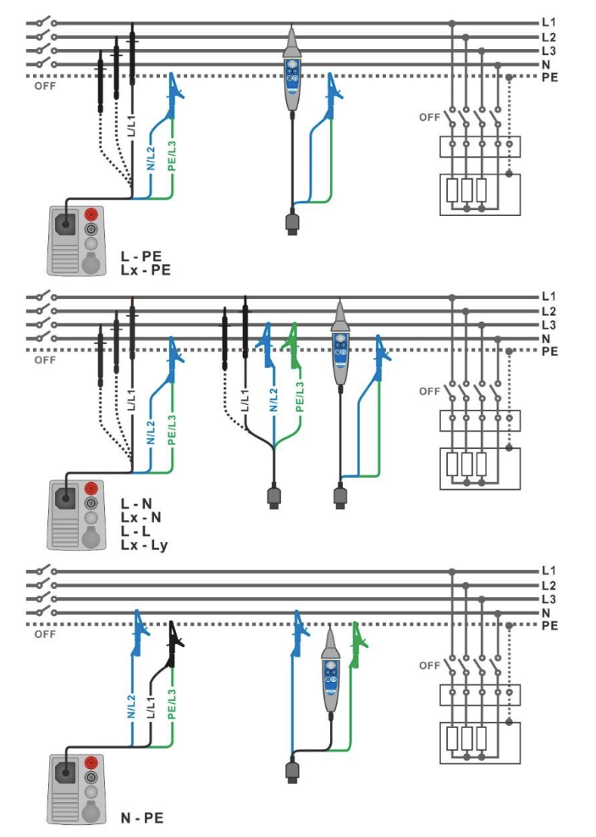
Isolationswiderstand
Der Isolationswiderstand muss zwischen allen aktiven Leitern (L1, L2, L3 und N) und Schutzleiter gemessen werden. Zur Vermeidung von Beschädigungen angeschlossener Betriebsmittel sowie zur Erleichterung der Messung können die aktiven Leiter jedoch miteinander verbunden gegen Erde/Schutzleiter gemessen werden.
Betriebs-spannung | SELV/ PELV | ≤ 500V | > 500V
Mess- spannung | 250 V | 500V | 1000 V
Quelle: © Metrel GmbH

Slide 35
Isolationswiderstand
Bei nicht abtrennbaren Überspannungsableitern darf die Messgleichspannung für den betrachteten Stromkreis auf 250 V herabgesetzt werden!
  Keine Isolationswiderstandsmessung an RCD Typ B und EV
 | Erstprüfung (VDE 0100-600) | Wiederholungsprüfung (VDE 0105-100/A1)
 |  | mit Verbraucher |  | ohne Verbraucher
 |  | tricken | feucht | trocken | feucht
TN/TT/FELV | ≥ 1 MΩ | ≥ 300 Ω/V | ≥ 150 Ω/V | ≥ 1000 Ω/V | ≥ 500 Ω/V
IT | ≥ 1 MΩ | ≥ 50 Ω/V
SELV/PELV | ≥ 0,5 MΩ | ≥ 0,25 MΩ

Slide 36
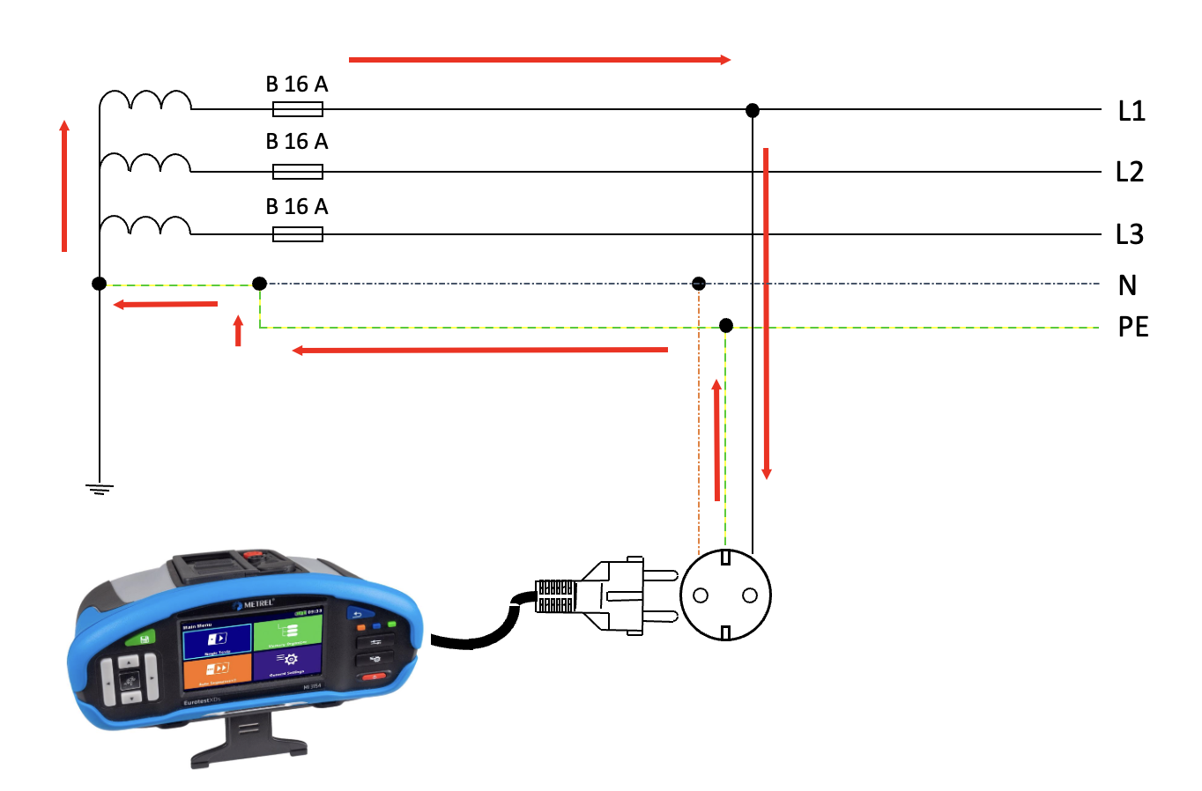
Messung der Schleifenimpedanz
Ziel der Fehlerschleifenimpedanz-messung ist der Nachweis, dass der Fehlerschutz (Schutz gegen elektrischen Schlag bei indirektem Berühren) durch die automatische Abschaltung der Stromversorgung gewährleistet wird.
Die Messung der Fehlerschleifen-impedanz im TN-System wird zwischen den Außenleitern und dem Schutzleiter (L1-PE, L2-PE, L3-PE) durchgeführt.
Quelle: © Metrel GmbH

Slide 37
Messung der Schleifenimpedanz
In der Praxis können die für die Einhaltung der Abschaltbedingungen erforderlichen Werte nach zwei Methoden ermittelt werden:
30 %-Methode
  Diese Methode berücksichtigt nur die maximale Betriebsmessunsicherheit von ± 30 % nach VDE 0413-3.
2/3-Methode
  Bei der Anwendung dieser Methode lassen sich schnell und unkompliziert überschlagsmäßig Werte unter Berücksichtigung typischer, bei der Messung auftretender Abweichungen, z. B. Spannungsschwankungen und Temperatureinflüsse, ermitteln.
 | Werte aus VDE 0100-600 Tabelle NA.1, Mindestanforderung (ohne Korrektur) |  | Mindestanforderung nach VDE 0100-600, wiederkehrende Prüfung nach VDE 0105-100/A1
 | Z_{S max} | I_{a min} | Z_{S max} | I_{a min}
B10 | 4,60 Ω | 50 A | 3,07 Ω | 75 A
B13 | 3,54 Ω | 65 A | 2,36 Ω | 98 A
B16 | 2,88 Ω | 80 A | 1,92 Ω | 120 A
B20 | 2,30 Ω | 100 A | 1,53 Ω | 150 A
B25 | 1,84 Ω | 125 A | 1,23 Ω | 188 A
B32 | 1,44 Ω | 160 A | 0,96 Ω | 240 A
C10 | 2,30 Ω | 100 A | 1,53 Ω | 150 A
C13 | 1,77 Ω | 130 A | 1,18 Ω | 195 A
C16 | 1,44 Ω | 160 A | 0,96 Ω | 240 A
C20 | 1,15 Ω | 200 A | 0,77 Ω | 300 A
C25 | 0,92 Ω | 250 A | 0,61 Ω | 375 A
C32 | 0,72 Ω | 320 A | 0,48 Ω | 480 A

Slide 38
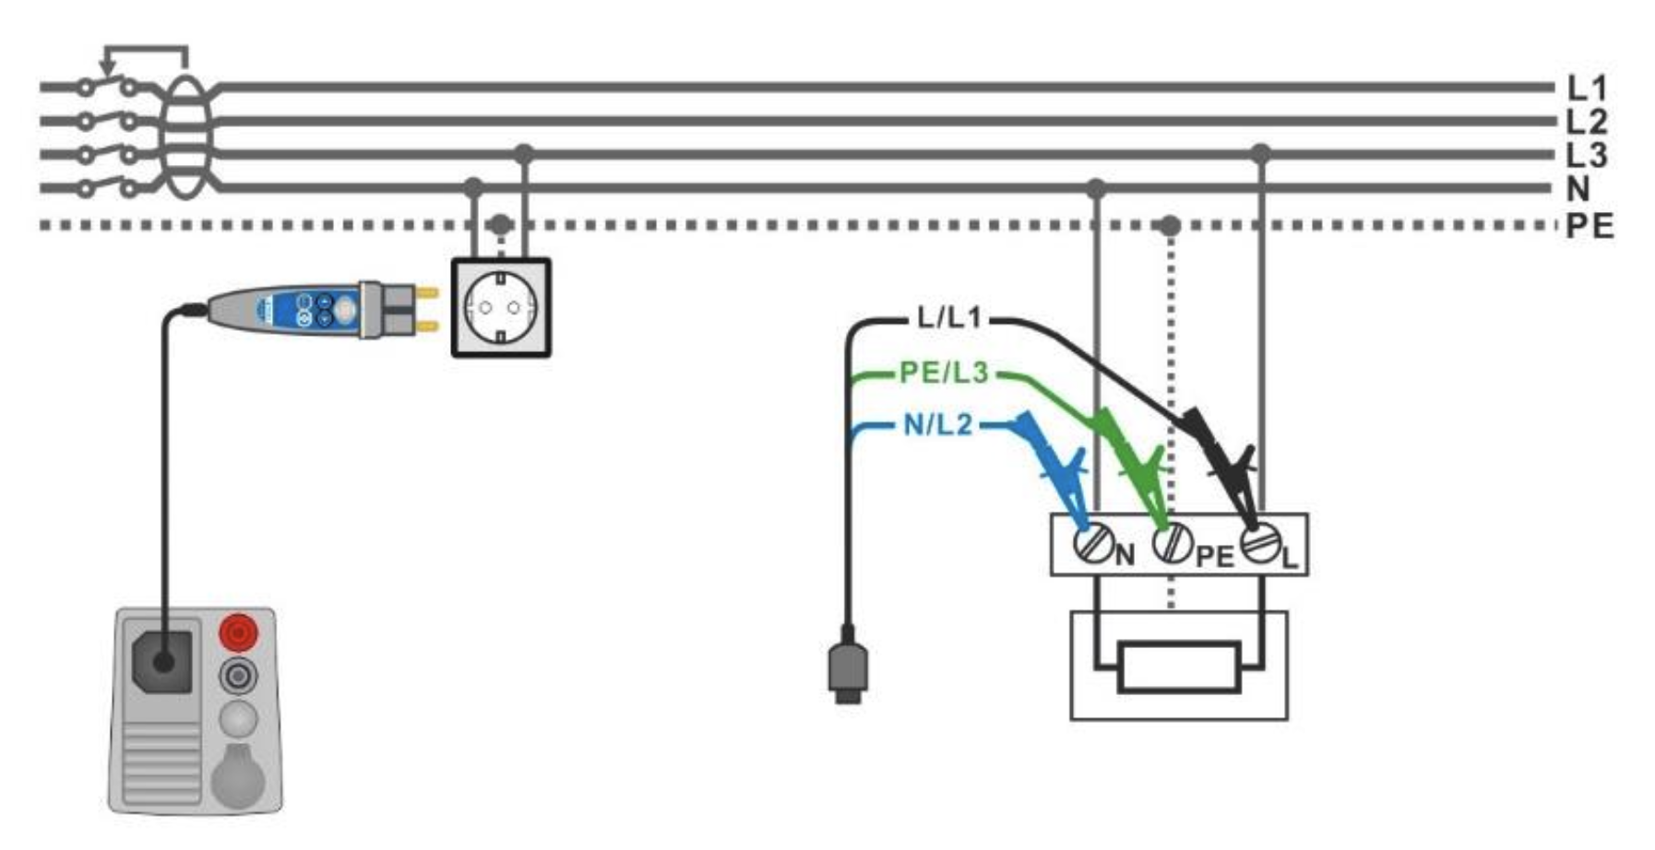
Überprüfung der Wirksamkeit von Fehlerstrom-Schutzeinrichtungen
Anforderungen an die Fehlerstrom-Schutzeinrichtung
  Jeder Anschluss eines Ladesystems muss durch eine eigene Fehlerstrom-Schutzeinrichtung (RCD) mit einem Bemessungsdifferenzstrom nicht größer als 30 mA geschützt sein.
  Die ausgewählte Fehlerstrom-Schutzeinrichtung (RCD) muss alle aktiven Leiter einschließlich des Neutralleiters abschalten.
  Die Fehlerstrom-Schutzeinrichtung (RCD) des Anschlusspunktes muss mindestens vom Typ A sein.
  Wenn eine Steckvorrichtung nach VDE 0623-5-1
  (IEC 62196) verwendet wird, dann muss ein RCD Typ B oder ein Typ A mit Sondererkennung von Gleichfehlerströmen > 6 mA verwendet werden.
Quelle: © MENNEKES Elektrotechnik GmbH & Co. KG

Slide 39
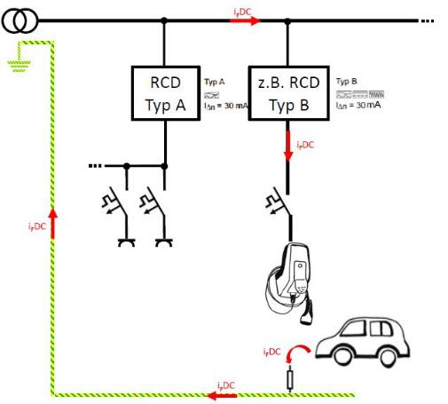
Überprüfung der Wirksamkeit von Fehlerstrom-Schutzeinrichtungen
TN- oder TT- System – Beispiel 1
  Bei Ladestationen ohne integriertem Fehlerstromschutzschalter und Leitungsschutzschalter muss der Überstrom- und Fehlerstromschutz in der Installation erfolgen!
Quelle: © MENNEKES Elektrotechnik GmbH & Co. KG

Slide 40
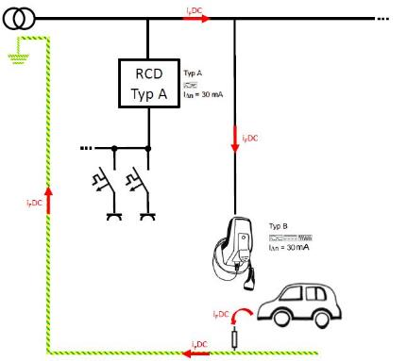
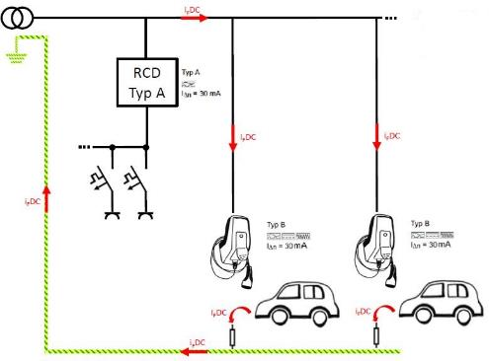
Überprüfung der Wirksamkeit von Fehlerstrom-Schutzeinrichtungen
TN- System – Beispiel 2.1
TN- System – Beispiel 2.2
Quelle: © MENNEKES Elektrotechnik GmbH & Co. KG

Slide 41
Überprüfung der Wirksamkeit von Fehlerstrom-Schutzeinrichtungen
  TT- System – Beispiel 3.1
  Um die Abschaltzeiten im TT-Netz einzuhalten, ist es erforderlich, einen Fehlerstromschutzschalter vorzuschalten!
Quelle: © MENNEKES Elektrotechnik GmbH & Co. KG

Slide 42
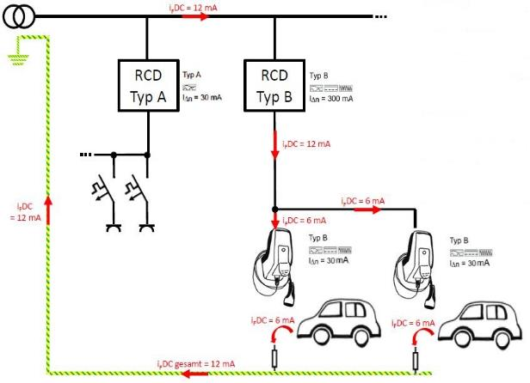
Überprüfung der Wirksamkeit von Fehlerstrom-Schutzeinrichtungen
  TT- System – Beispiel 3.2
  Um die Abschaltzeiten im TT-Netz einzuhalten, ist es erforderlich, einen Fehlerstromschutzschalter vorzuschalten!
Quelle: © MENNEKES Elektrotechnik GmbH & Co. KG

Slide 43
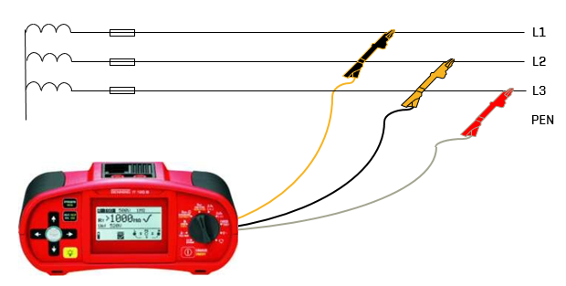
Drehfeldmessung
An allen Drehstromsteckdosen ist festzustellen, ob ein Rechtsdrehfeld vorliegt.
Von der Dose ausgehend
Quelle: R. O. E. GmbH

Slide 44
Funktionsprüfung
Fahrzeugzustand | Funktionsprüfung | Ergebnis
Status A | kein Fahrzeug angeschlossen | Ja / Nein
Status B | Fahrzeug angeschlossen, aber nicht bereit zum Laden | Ja / Nein
Status C | Fahrzeug angeschlossen und bereit zum Laden, Belüftung des Ladebereichs nicht gefordert | Ja / Nein
Status D | Fahrzeug angeschlossen und bereit zum Laden, Belüftung des Ladebereichs gefordert | Ja / Nein
Status E | Fehler - Kurzschluss CP – PE über interne Diode | Ja / Nein

Slide 45
Prüfgeräte
Die Systemüberwachung zeigt einen möglichen Phasenausfall aber auch ein Linksdrehfeld an.
Simulation von „gasenden“ und „nicht gasenden“ Fahrzeugen
Simulation einer defekten Leitung
(Kurzschluss zwischen
CP + PE Kontakt)
Test des RCD
(durch externe Messgeräte)
Anschluss von diversen
Verbrauchern zum Testen des Zählers möglich, z.B. Laptop
Anschlussmöglichkeit eines Oszilloskops an einen BNC Anschluss
Inlet Typ2
Inlet Typ1
Quelle: © MENNEKES Elektrotechnik GmbH & Co. KG

Slide 46
Dokumentation der Prüfung
Die Dokumentation sollte folgende Inhalte aufweisen:
  Name und Anschrift des Auftraggebers
  Name und Anschrift des Auftragnehmers und Name der Prüfperson
  Auflistung der einzelnen Prüfprotokolle
  Beschreibung des Prüfumfangs, z. B. Bezeichnung des Objekts, der Anlage oder des Gebäudes (Gebäudeteils) sowie Verteiler und Stromkreise
  Anlagen- bzw. Betriebsmitteldaten (siehe Muster Anhang A)
  Prüfgrundlagen
  Anlass der Prüfung
  Verwendete Mess- und Prüfgeräte
  Prüfdatum
  Unterschrift der Prüfperson und des Anlagenbetreibers

Slide 47
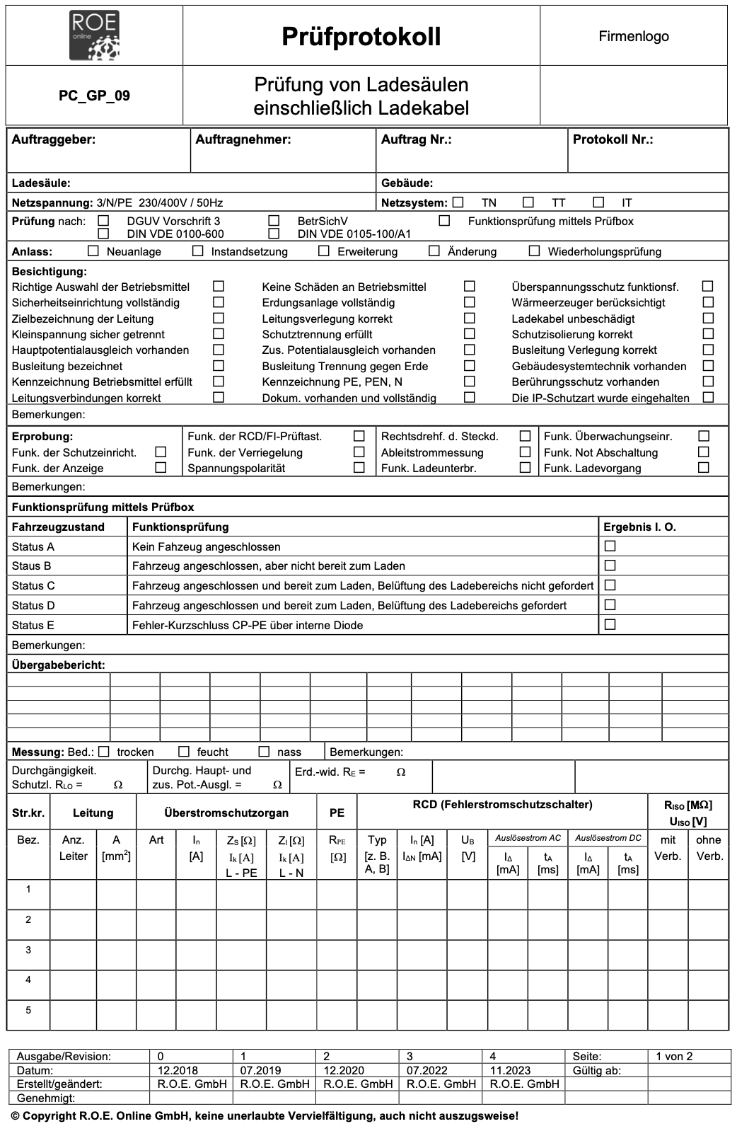
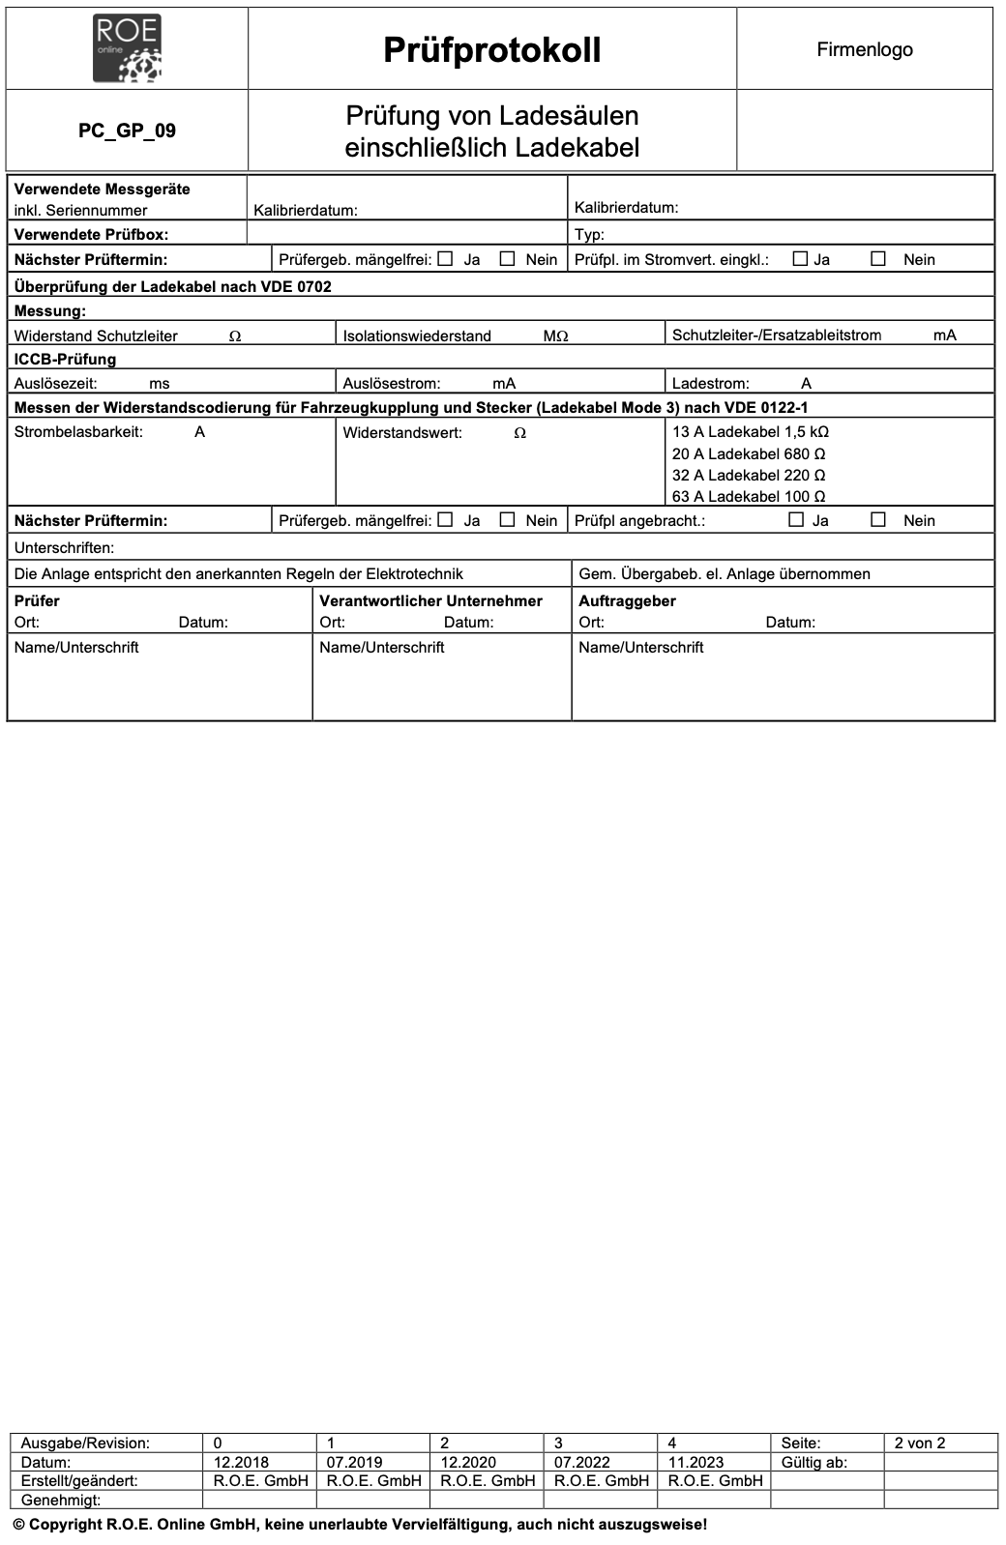
Dokumentation der Prüfung
Quelle: R. O. E. GmbH

Slide 48
Was Sie jetzt wissen sollten
Prüfung von Ladekabel nach VDE 0702 und VDE 0122-1 mit ICCB
Prüfung von Ladekabel VDE 0702 und VDE 0122-1 ohne ICCB
Erst- und Wiederholungsprüfung der Ladeinfrastruktur nach VDE 0100-600 /
VDE 0105-100/A1

